Slide 1
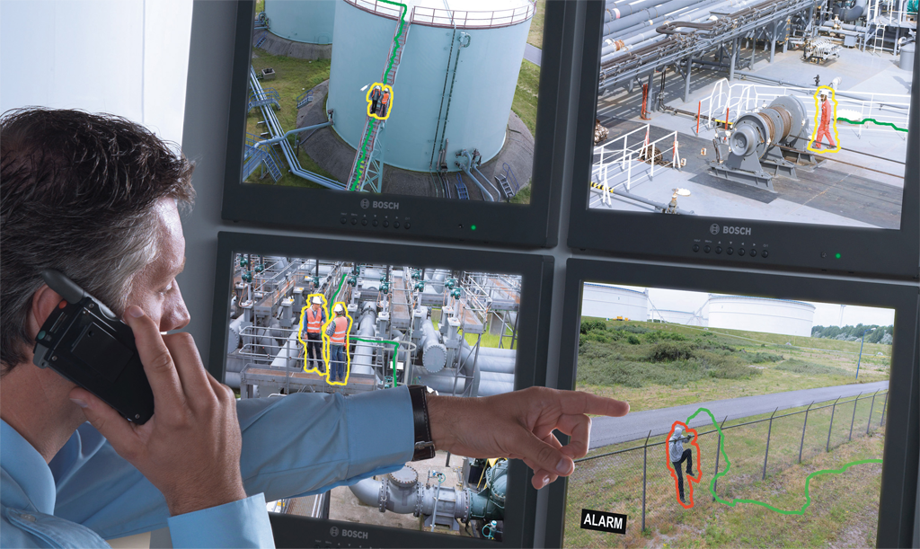

VS4 IVA Training
Soluzioni di analisi video
Intelligent Video Analysis 5.5 , script ATE
Paolo Terzon, Technical Responsibility
Security Systems
Department | 04/02/14 | © Robert Bosch GmbH 2012. All rights reserved, also regarding any disposal, exploitation, reproduction, editing, distribution, as well as in the event of applications for industrial property rights.

Slide 2
Agenda (2° giorno)
VS4 IVA Training
IVA script
ATE (Alarm Task Editor)
Security Systems
Department | 04/02/14 | © Robert Bosch GmbH 2012. All rights reserved, also regarding any disposal, exploitation, reproduction, editing, distribution, as well as in the event of applications for industrial property rights.

Slide 3
Agenda (2° giorno)
VS4 IVA Training
IVA script
Security Systems
Department | 04/02/14 | © Robert Bosch GmbH 2012. All rights reserved, also regarding any disposal, exploitation, reproduction, editing, distribution, as well as in the event of applications for industrial property rights.

Slide 4
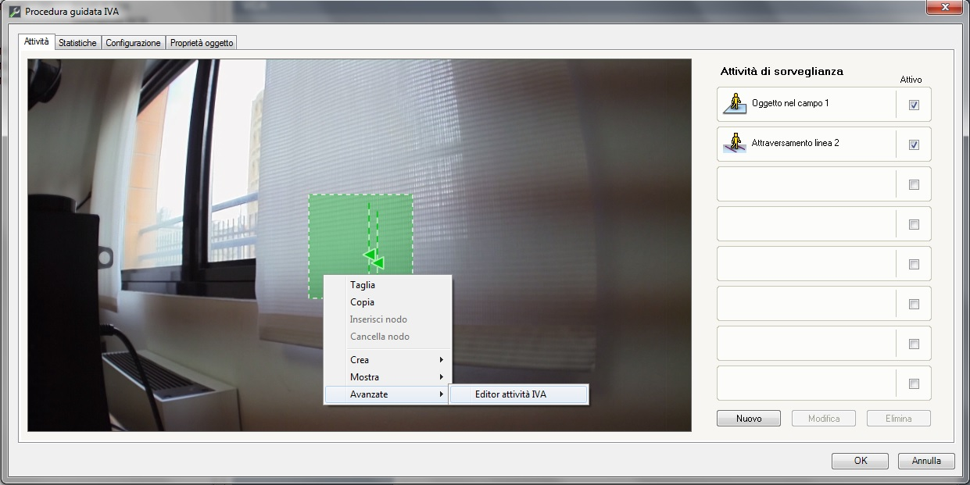
VS4 IVA Training
IVA Script
Editor avanzato delle task IVA tramite script
  Nell’area di configurazione dell’analisi video intelligente, esiste un editor avanzato degli script accessibile con clic del tasto destro del mouse sopra l’immagine.
Security Systems
Department | 04/02/14 | © Robert Bosch GmbH 2012. All rights reserved, also regarding any disposal, exploitation, reproduction, editing, distribution, as well as in the event of applications for industrial property rights.

Slide 5
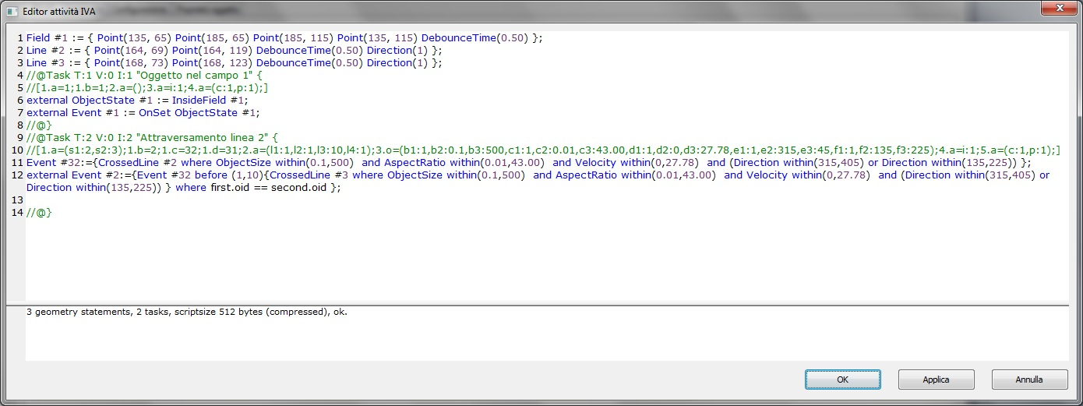
VS4 IVA Training
IVA Script
Editor avanzato delle task IVA tramite script
  All’interno di questo editor avanzato è possibile modificare, creare e combinare tra loro le varie task d’allarme IVA.
  Si suggerisce di utilizzare l’indispensabile manuale degli script IVA, dove sono illustrate la sintassi, le variabili, gli eventi ed altro ancora, che vale la pena conoscere prima di addentrarsi nella sperimentazione. LINK
Security Systems
Department | 04/02/14 | © Robert Bosch GmbH 2012. All rights reserved, also regarding any disposal, exploitation, reproduction, editing, distribution, as well as in the event of applications for industrial property rights.

Slide 6
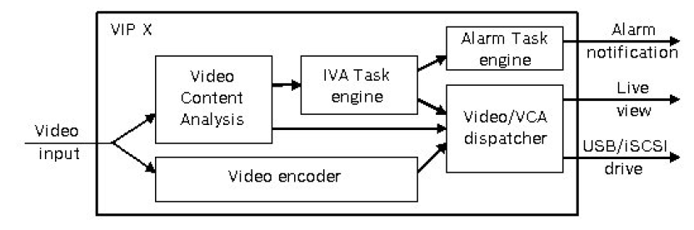
VS4 IVA Training
IVA Script
Panoramica
  Il segnale video viene inviato al codificatore video e al software VCA.
  Il segnale viene elaborato per i codec (H264 Mpeg4) da una parte e dalle task di analisi dall’altra.
  Entrambe i segnali sono poi inviati al Modulo dispatcer che inoltra le informazioni con i dati necessari ai richiedenti.
  Le informazioni elaborate dall’IVA task engine sono anche inviate al modulo Alarm Task engine per l’elaborazione degli allarmi (ad esempio relay) notifiche (ad esempio email).
Security Systems
Department | 04/02/14 | © Robert Bosch GmbH 2012. All rights reserved, also regarding any disposal, exploitation, reproduction, editing, distribution, as well as in the event of applications for industrial property rights.

Slide 7
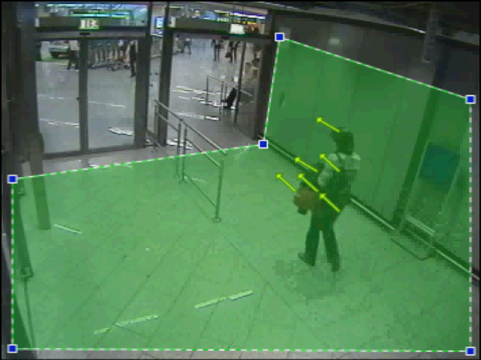
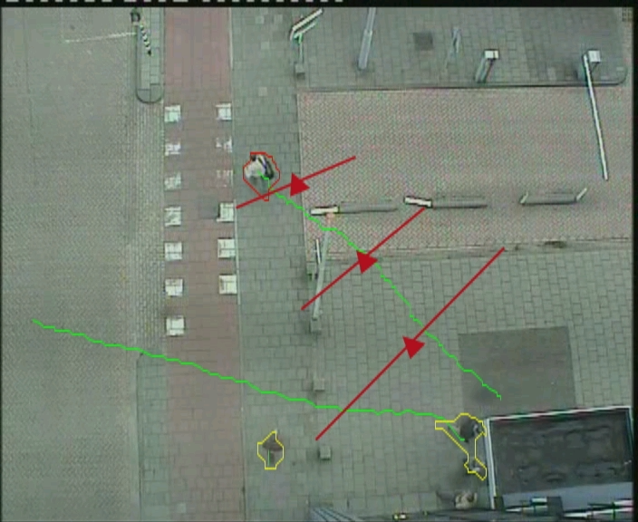
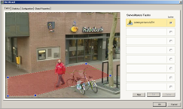
VS4 IVA Training
IVA Script
Primitives
  IVA Task Script supporta diversi primitives (campi, linee, campi folla, percorsi, loitering).
  I Primitives osservano i singoli oggetti ed attivano un allarme in determinate circostanze.
  Il numero dei Primitives dipende dalla memoria del dispositivo su cui è montata l’IVA.
  Il numero dei percorsi non può superare gli 8.
  Il numero totale dei Primitives non può superare i 32.
Security Systems
Department | 04/02/14 | © Robert Bosch GmbH 2012. All rights reserved, also regarding any disposal, exploitation, reproduction, editing, distribution, as well as in the event of applications for industrial property rights.

Slide 8
VS4 IVA Training
IVA Script
Campi
  I Campi sono definiti nel seguente modo:
  Field #<n> := {Point(<x>,<y>) ... Point(<x>,<y>) [DebounceTime(<time>)] [ObjectSet(<objectset>)] [SetRelation(<relation>)]};
  <n> è in N° del campo 1-32
  Point sono i vertici del poligono da 3 a 16
  DebounceTime tempo minimo di permanenza espresso in secondi
  ObjectSet specifica con quale parte dell’oggetto, l’oggetto stesso è considerato dentro al campo, BaryCenter o BoundingBox.
  SetRelation si può impostare con i valori Intersection e Covering.
ESEMPI:
Field #1 := { Point(78, 28) Point(118, 26) Point(144, 122) Point(48, 123) DebounceTime(0.50) ObjectSet(BoundingBox) SetRelation(Covering)};
Field #2 := { Point(78, 28) Point(118, 26) Point(144, 122) Point(48, 123) DebounceTime(0.50) ObjectSet(Barycenter) SetRelation(Intersection)};
Security Systems
Department | 04/02/14 | © Robert Bosch GmbH 2012. All rights reserved, also regarding any disposal, exploitation, reproduction, editing, distribution, as well as in the event of applications for industrial property rights.

Slide 9
VS4 IVA Training
IVA Script
Linee
  Le linee sono definiti nel seguente modo:
  Line #<n> := {Point(<x>,<y>) Point( <x>,<y> )Direction(<dir>)[DebounceTime(<time>)]};
  <n> è in N° della linea 1-16
  Point sono gli estremi della linea (coordinate)
  Direction esprime la direzione di attraversamento con valori 1, 2, 0.
  DebounceTime valore opzionale espresso in secondi, se diverso da zero, si avrà un allarme solo se lo stesso oggetto non attraverserà la stessa linea nella direzione opposta nella finestra di tempo specificato. I
ESEMPIO:
Line #1 := { Point(47, 5) Point(21, 112) DebounceTime(0.50) Direction(1) };
Security Systems
Department | 04/02/14 | © Robert Bosch GmbH 2012. All rights reserved, also regarding any disposal, exploitation, reproduction, editing, distribution, as well as in the event of applications for industrial property rights.

Slide 10
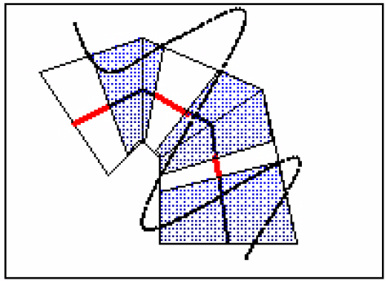
VS4 IVA Training
IVA Script
Percorso
  I percorsi sono definiti nel seguente modo:
  Route #<n> := {Point(<x>,<y>) Distance(<r>)...Point(<x>,<y>) Distance(<r>)Direction(<dir>)MinPercentage(<min>)MaxGap(<max>)};
  <n> è in N° del percorso 1-32
  Point sono i vertici del poligono, il percorso deve avere un minimo di 2 ed un massimo di 8 point
  Distance identifica la tolleranza di ciacun point, così facendo si crea una striscia anzichè una semplice linea con una direzione specifica
  MinPercentage & MaxGap identificano la tolleranza di rilevazione in funzione della direzione.
  Direction esprime la direzione del percorso con valori 1, 2, 0.
Per maggiori informazioni consultare il manuale IVA script a pag. 12
Security Systems
Department | 04/02/14 | © Robert Bosch GmbH 2012. All rights reserved, also regarding any disposal, exploitation, reproduction, editing, distribution, as well as in the event of applications for industrial property rights.

Slide 11
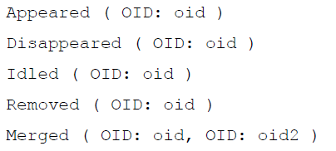
VS4 IVA Training
IVA Script
Oggetti e Eventi
  Lo scopo principale degli algoritmi IVA è di rilevare e tracciare il movimento degli oggetti, cioè devono rilevare e notificare gli eventi basilari che riguardano gli oggetti sulla scena.
  Appeared quando l’algoritmo rileva un oggetto
  Disappeared quando l’algoritmo perde un oggetto
  Merged quando l’algoritmo rileva la miscelazione dei metadati di due oggetti vicini
  Split quando l’algoritmo rileva la separazione di due oggetti vicini
  Idled quando l’algoritmo rileva un aggetto abbandonato
  Removed quando l’algoritmo rileva l’asportazione di un oggetto
external Event #1 := {Merged before Split where first.oid2 == second.oid2};
Security Systems
Department | 04/02/14 | © Robert Bosch GmbH 2012. All rights reserved, also regarding any disposal, exploitation, reproduction, editing, distribution, as well as in the event of applications for industrial property rights.

Slide 12
VS4 IVA Training
IVA Script
Proprietà degli oggetti
  Tutti gli oggetti tracciati dall’algoritmo IVA assumono delle proprietà che sono:
  Direction (OID:oid) -> ANGLE
  Velocity (OID:oid) -> FLOAT
  AspectRatio (OID:oid) -> FLOAT
  ObjectSize (OID:oid) -> FLOAT
  FaceWitdth (OID:oid) -> FLOAT
  MaxFaceWidth (OID:oid) -> FLOAT
Proprietà degli oggetti
  Tutti gli oggetti tracciati dall’algoritmo IVA assumono delle proprietà che sono:
  Direction (OID:oid) -> ANGLE
  Velocity (OID:oid) -> FLOAT
  AspectRatio (OID:oid) -> FLOAT
  ObjectSize (OID:oid) -> FLOAT
  FaceWitdth (OID:oid) -> FLOAT
  MaxFaceWidth (OID:oid) -> FLOAT
Security Systems
Department | 04/02/14 | © Robert Bosch GmbH 2012. All rights reserved, also regarding any disposal, exploitation, reproduction, editing, distribution, as well as in the event of applications for industrial property rights.

Slide 13
VS4 IVA Training
IVA Script
Stati degli oggetti
  I seguenti stati restituiscono una condizione di vero o falso:
  HasDirection (OID:oid) -> BOOLEAN
  HasVelocity (OID:oid) -> BOOLEAN
  HasAspectRatio (OID:oid) -> BOOLEAN
  HasObjectSize (OID:oid) -> BOOLEAN
  HasColor (OID:oid) -> BOOLEAN
  HasFace (OID:oid) -> BOOLEAN
  HadFace(OID:oid) -> BOOLEAN
Security Systems
Department | 04/02/14 | © Robert Bosch GmbH 2012. All rights reserved, also regarding any disposal, exploitation, reproduction, editing, distribution, as well as in the event of applications for industrial property rights.

Slide 14
VS4 IVA Training
IVA Script
Tamper State
  L’algoritmo IVA può rilevare i seguenti stati di Tamper:
  SignalTooNoisy-> BOOLEAN
  SignalTooDark -> BOOLEAN
  SignalTooBright -> BOOLEAN
  SignalLoss -> BOOLEAN
  GlobalChange -> BOOLEAN
  RefImageCheckFailed -> BOOLEAN
Esempio:
external SimpleState #1 :=SignalTooNoisy or SignalTooDark or SignalTooBright or
SignalLoss or GlobalChange or RefImageCheckFailed;
Security Systems
Department | 04/02/14 | © Robert Bosch GmbH 2012. All rights reserved, also regarding any disposal, exploitation, reproduction, editing, distribution, as well as in the event of applications for industrial property rights.

Slide 15
VS4 IVA Training
IVA Script
Stati definiti dall’utente
  Gli stati definiti dall’utente sono sempre di tipo Booleano
  SimpleState (SignalTooNoisy, SignalTooDark, SignalTooBright, SignalLoss, GlobalChange, RefImageCheckFailed)
  ObjectsOnScreen è l’unico stato non Booleano
  ObjectState (InsideField #<n>, IsLoitering #<n>
Esempio 1 allarme per perdita segnale :
SimpleState #1 := SignalLoss;
Esempio 2 allarme se almeno due oggetti sono rilevati:
external SimpleState #2 := ObjectsOnScreen within (2,*);
Esempio 3 allarme se un oggetto è dentro il campo a velocità non inferiore a 30 m/s.
external ObjectState #1 :=Velocity within (30,*) and InsideField #1;
Security Systems
Department | 04/02/14 | © Robert Bosch GmbH 2012. All rights reserved, also regarding any disposal, exploitation, reproduction, editing, distribution, as well as in the event of applications for industrial property rights.

Slide 16
VS4 IVA Training
IVA Script
Eventi definiti dall’utente
  Gli utenti possono definire diversi tipi di eventi e crearne di nuovi mediante relazioni temporali.
  Possono essere creati 32 eventi numerati da 1 a 32 ma solo i primi 16 (1-16) saranno visti all’esterno.
  FollowedRoute #<n>
  CrossedLine #<n>
  EnteredField #<n>
  LeftField #<n>
  Appeared
  Disappeared
  Idled
  Removed
  Merged
  Split
Esempio: external Event #1 := CrossedLine #1 or CrossedLine #2;
Esempio: external Event #2 := {CrossedLine #1 not before(0,5) CrossedLine #2 };
Security Systems
Department | 04/02/14 | © Robert Bosch GmbH 2012. All rights reserved, also regarding any disposal, exploitation, reproduction, editing, distribution, as well as in the event of applications for industrial property rights.

Slide 17
VS4 IVA Training
IVA Script
Condizioni
  Spesso è necessario vincolare gli eventi alle proprietà ed attributi degli oggetti. Nello script IVA questo è possibile col parametro where
  Alarm Task engine darà l’allarme solo se tutte le condizioni imposte sono soddisfatte.
Esempio: external Event #1 := {CrossedLine #1 before(0,5) CrossedLine #2 where first.oid == second.oid and Velocity( second.oid ) within (30,*)};
Esempio: external Event #2 := {CrossedLine #1 before(0,5) Split where first.oid == second.oid and ObjectSize( first.oid ) within (1,*) and ObjectSize( second.oid ) within (1,*)};
Security Systems
Department | 04/02/14 | © Robert Bosch GmbH 2012. All rights reserved, also regarding any disposal, exploitation, reproduction, editing, distribution, as well as in the event of applications for industrial property rights.

Slide 18
VS4 IVA Training
IVA Script
Cambi di stato
  Al fine di poter rilevare ad esempio i cambiamenti di stato di un oggetto, possono essere utilizzate le seguenti “parole chiave”
  OnChange
  OnSet
  OnClear
Il seguente esempio lo script Task IVA rileva gli oggetti che cambiando la loro forma da alti e sottili a piatti e larghi:
ObjectState #1 := AspectRatio within (1.2,*);
ObjectState #2 := AspectRatio within (*,0.8);
external Event #1 := {OnClear ObjectState #1 before OnSet ObjectState #2 where first.oid == second.oid};
Security Systems
Department | 04/02/14 | © Robert Bosch GmbH 2012. All rights reserved, also regarding any disposal, exploitation, reproduction, editing, distribution, as well as in the event of applications for industrial property rights.

Slide 19
VS4 IVA Training
IVA Script
Relazioni temporali
  Come già visto in alcuni esempi precedenti, diventa interessante poter relazione in modo temporale gli eventi. La relazione temporale è possibile grazie alla parola chiave before, in questo modo gli eventi successivi saranno vincolati dagli allarmi di quelli precedenti , secondo un tempo minimo e un tempo massimo.
  <event> := { <event> before(<from>,<to>) <event> }
Suggerimento:
  Per creare un evento temporale, provate ad utilizzare il wizard IVA e create una task con più linee da attraversare consecutivamente entro un certo tempo.
Security Systems
Department | 04/02/14 | © Robert Bosch GmbH 2012. All rights reserved, also regarding any disposal, exploitation, reproduction, editing, distribution, as well as in the event of applications for industrial property rights.

Slide 20
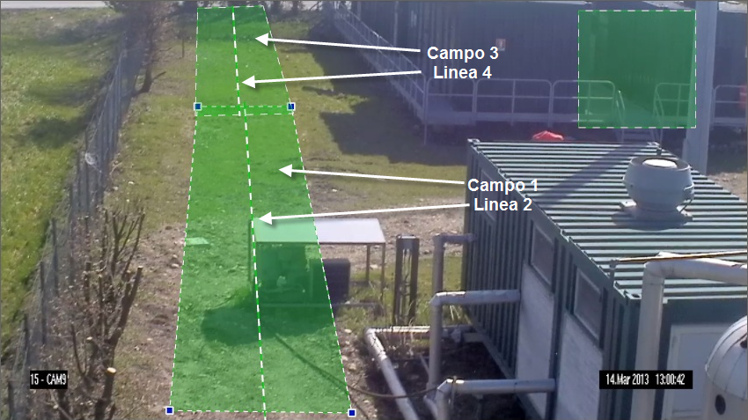
VS4 IVA Training
IVA Script
Il seguente esempio di script Task IVA è stato ampliamente testato su protezioni perimetrali con ottimi risultati ma deve essere sempre e comunque adattato alle specifiche esigenze:
Field #1 := { Point(84, 45) Point(124, 45) Point(150, 176) Point(72, 175) DebounceTime(0.10) };
Line #2 := { Point(104, 43) Point(113, 180) DebounceTime(0.10) };
Field #3 := { Point(84, 3) Point(112, 2) Point(125, 48) Point(83, 49) DebounceTime(0.10) };
Line #4 :={Point(99, 2)Point(102, 49)DebounceTime(0.10) };Field #5:={ Point(247, 4)Point(297, 4)Point(297, 54)Point(247, 54) DebounceTime(0.50) };
//@Task T:0 V:0 I:1 "campo e linea" {
//[1.a=1;1.b=1;2.a=(b1:1,b2:0.4,b3:15);3.a=i:1;4.a=(c:1,p:1);]
Event #32 := {EnteredField #1 where ObjectSize within(0.6,15) };
Event #31 := {EnteredField #3 where ObjectSize within(0.3,15) };
Event #30:={Event #32 before (*,30){CrossedLine #2 where ObjectSize within(0.6,15) } where first.oid == second.oid };
Event #29:={Event #31 before (*,30){CrossedLine #4 where ObjectSize within(0.3,15) } where first.oid == second.oid };
external Event#1:= Event#29 or Event#30;
Security Systems
Department | 04/02/14 | © Robert Bosch GmbH 2012. All rights reserved, also regarding any disposal, exploitation, reproduction, editing, distribution, as well as in the event of applications for industrial property rights.

Slide 21

Agenda (2° giorno)
VS4 IVA Training
ATE (Alarm Task Editor) cenni.
Security Systems
Department | 04/02/14 | © Robert Bosch GmbH 2012. All rights reserved, also regarding any disposal, exploitation, reproduction, editing, distribution, as well as in the event of applications for industrial property rights.

Slide 22
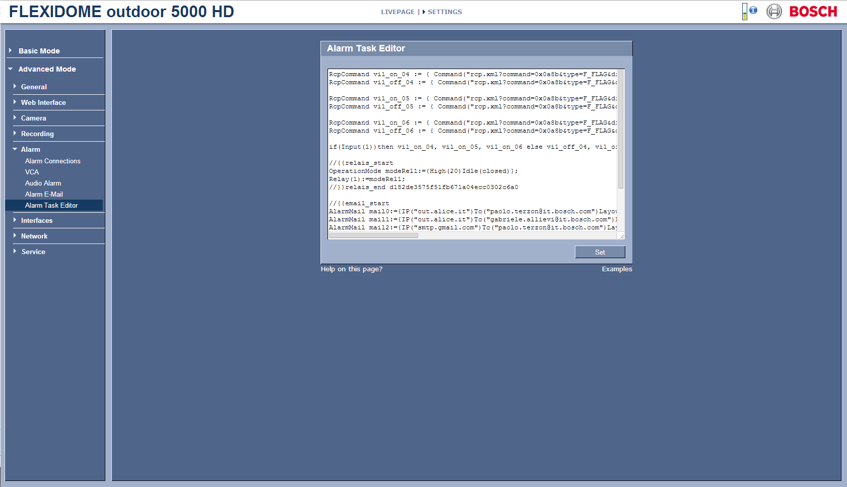
VS4 IVA Training
ATE Script
Interfaccia ATE
  L’interfaccia Alarm Task Editor ATE è una interfaccia che si trova a bordo delle telecamere IP e d encoder Bosch.
  L’interfaccia che ha una capacità masima di 4KB permette di realizzare logiche di allarme all’interno dei singoli apparati e di inviare comandi ad altri dispositivi anche di terze parti presenti sul sistema.
Link al manuale
Security Systems
Department | 04/02/14 | © Robert Bosch GmbH 2012. All rights reserved, also regarding any disposal, exploitation, reproduction, editing, distribution, as well as in the event of applications for industrial property rights.

Slide 23
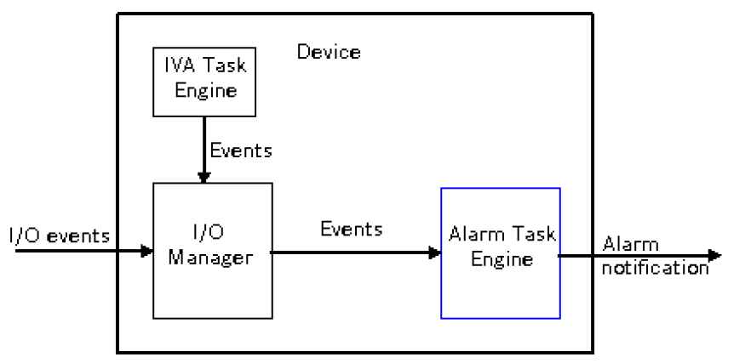
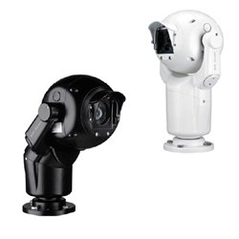
VS4 IVA Training
ATE Script
Principali benefici
  Inviare comandi RCP+ ad altre telecamere Bosch (es attivare relay, richiamare un preset etc. Fare riferimento alle librerie RCP+
  Inviare comandi HTTP ad apparati Bosch o di terze parti (se supportati).
  Creare logiche di allarmi conseguenti a cambiamenti di stato come IVA, ingressi fisici, ingressi virtuali, stati relay ed altro ancora.
  Creare temporizzatori, o subordinare gli allarmi a schedulazioni orarie etc……
Security Systems
Department | 04/02/14 | © Robert Bosch GmbH 2012. All rights reserved, also regarding any disposal, exploitation, reproduction, editing, distribution, as well as in the event of applications for industrial property rights.

Slide 24
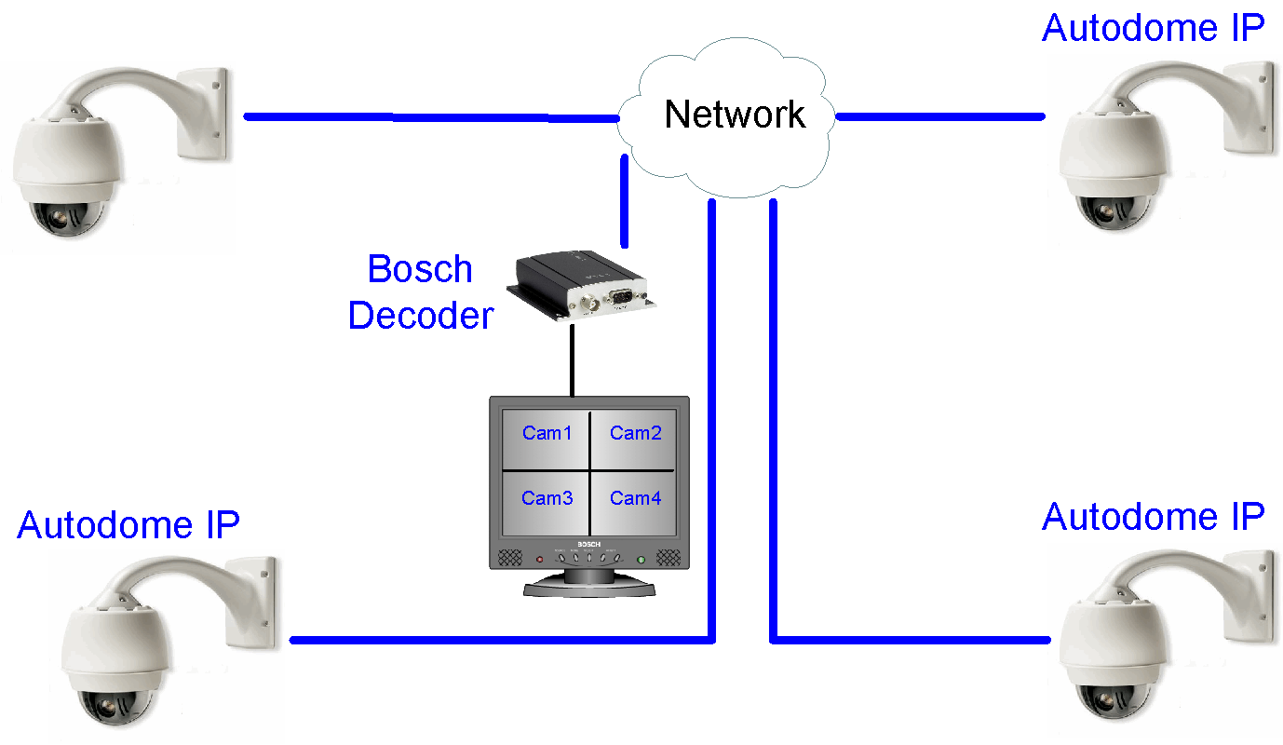

Preset 1
VS4 IVA Training
ATE Script
Preset 1
Preset 1
Preset 1
Preset 2
ALARM
Security Systems
24
Department | 04/02/14 | © Robert Bosch GmbH 2012. All rights reserved, also regarding any disposal, exploitation, reproduction, editing, distribution, as well as in the event of applications for industrial property rights.

Slide 25
VS4 IVA Training
ATE Script
ESEMPI
Il seguente esempio è stato applicato al porto di Loano:
RcpCommand autotrack_off:={Command("rcp.xml?command=0x09A5&type=P_OCTET&direction=WRITE&num=1&payload=0x80000201B08007024E") IP("192.168.0.10")};
RcpCommand autotrack_on:={Command("rcp.xml?command=0x09A5&type=P_OCTET&direction=WRITE&num=1&payload=0x80000201B08007014E") IP("192.168.0.10")};
RcpCommand aux_on_8:={Command("rcp.xml?command=0x09A5&type=P_OCTET&direction=WRITE&num=1&payload=0x80000201B080070108") IP("192.168.0.10")};
RcpCommand s20:={Command("rcp.xml?command=0x09A5&type=P_OCTET&direction=WRITE&num=1&payload=0x80000201B080070514") IP("192.168.0.10")};
OperationMode timer_1:={ High(600)};
TempState(1):=timer_1;
if(VCARule(1,1))then TempState(1):=true;
if(TempState(1))then s20,autotrack_on else autotrack_off,aux_on_8 ;
Il seguente esempio mostra come attivare un relè remoto a seguito di un allarme IVA o manomissione:
RcpCommand setRemoteRelay1 := { Command("rcp.xml?command=0x01c1&type=F_FLAG&direction=WRITE&payload=1&num=1") IP("192.168.0.35") };
RcpCommand clearRemoteRelay1 := { Command("rcp.xml?command=0x01c1&type=F_FLAG&direction=WRITE&payload=0&num=1") IP("192.168.0.35") };
RcpCommand setRemoteRelay2 := { Command("rcp.xml?command=0x01c1&type=F_FLAG&direction=WRITE&payload=1&num=2") IP("192.168.0.35") };
RcpCommand clearRemoteRelay2 := { Command("rcp.xml?command=0x01c1&type=F_FLAG&direction=WRITE&payload=0&num=2") IP("192.168.0.35") };
if(VCARule(1,1) && VCARule(1,2)) then setRemoteRelay1 else clearRemoteRelay1;
if( SignalTooBright(1) || SignalTooDark(1) ) then setRemoteRelay1 else clearRemoteRelay1;
Security Systems
Department | 04/02/14 | © Robert Bosch GmbH 2012. All rights reserved, also regarding any disposal, exploitation, reproduction, editing, distribution, as well as in the event of applications for industrial property rights.

Slide 26
VS4 IVA Training
ATE Script
Il seguente esempio mostra come cambiare profilo IVA con ritardo di 1 secondo:
//nessun profilo
VCAConfiguration conf10:={Line(1)Configuration(0)};
//profilo 1
VCAConfiguration conf11:={Line(1)Configuration(1)};
//profilo 2
VCAConfiguration conf12:={Line(1)Configuration(2)};
//variabile temporizzatore 1 secondo
OperationMode vca_delay1:={High(10)};
TempState(11):=vca_delay1;
//variabile ingresso virtuale
TempState(12):=VirtualAlarm(1);
if(VirtualAlarm(1))then TempState(11) := true;
if(!VirtualAlarm(1))then TempState(11) := true;
if(!IsFirstPass && TempState(11))then conf10;
if(!IsFirstPass && TempState(12) && !TempState(11))then conf11;
if(!IsFirstPass && !TempState(12) && !TempState(11))then conf12;
Il seguente esempio mostra come inviare una o più mail per vari allarmi:
AlarmMail mail_iva1:={IP("smtp.bosch.it")To(“pippo@bosch.com")Layout(Standard)Camera(1)Subject( “IVA1”) From(“pluto@bosch.it") Login("pluto@bosch.it") Password(“password") Name("IVA1")};
if(!IsFirstPass and Input(1) and VCARule(1,1)) then mail_iva1;
AlarmMail mail_2={IP("smtp.bosch.it")To(“tizio@boschcom")Layout(Standard)Camera(all)Subject( “Relay”) From(“pluto@bosch.it") Login("pluto@bosch.it") Password(“password") Name("IVA1")};
if(!IsFirstPass and Relay(1)) then mail_2;
Security Systems
Department | 04/02/14 | © Robert Bosch GmbH 2012. All rights reserved, also regarding any disposal, exploitation, reproduction, editing, distribution, as well as in the event of applications for industrial property rights.

Slide 27
VS4 IVA Training
ATE Script
Comandi per attivare disattivare ingressi di allarme remoti:
RcpCommand attiva_input1 := { Command("rcp.xml?command=0x0a8b&type=F_FLAG&direction=WRITE&payload=1&num=1") IP("192.168.0.40") };
RcpCommand disattiva_input1 := { Command("rcp.xml?command=0x0a8b&type=F_FLAG&direction=WRITE&payload=0&num=1") IP("192.168.0.40") };
RcpCommand attiva_input2 := { Command("rcp.xml?command=0x0a8b&type=F_FLAG&direction=WRITE&payload=1&num=2") IP("192.168.0.40") };
RcpCommand disattiva_input2 := { Command("rcp.xml?command=0x0a8b&type=F_FLAG&direction=WRITE&payload=0&num=2") IP("192.168.0.40") };
RcpCommand attiva_input3 := { Command("rcp.xml?command=0x0a8b&type=F_FLAG&direction=WRITE&payload=1&num=3") IP("192.168.0.40") };
RcpCommand disattiva_input3 := { Command("rcp.xml?command=0x0a8b&type=F_FLAG&direction=WRITE&payload=0&num=3") IP("192.168.0.40") };
RcpCommand attiva_input4 := { Command("rcp.xml?command=0x0a8b&type=F_FLAG&direction=WRITE&payload=1&num=4") IP("192.168.0.40") };
RcpCommand disattiva_input4 := { Command("rcp.xml?command=0x0a8b&type=F_FLAG&direction=WRITE&payload=0&num=4") IP("192.168.0.40") };
Temporizzatori e IVA:
// Make 2 timers, 10sec and 20sec
OperationMode firstTimer := { High(100) };
OperationMode secondTimer := { High(200) };
// Make 2 time holders
TempState(1) := firstTimer;
TempState(2) := secondTimer;
// if the first VCA rule on camera1 is trigered then start a timer for 10sec
if(VCARule(1,1)) then TempState(1):=true;
// if the seconder VCA rule on camera1 is triggered and the first timer has not finished then start timer for 20sec
if(VCARule(1,2) && TempState(1)) then TempState(2):=true;
// if the third VCA rule on camera1 has been triggered and the second timer has not finished the close the relay
if(VCARule(1,3) && TempState(2)) then Relay(1):=true else Relay(1):=false;
Security Systems
Department | 04/02/14 | © Robert Bosch GmbH 2012. All rights reserved, also regarding any disposal, exploitation, reproduction, editing, distribution, as well as in the event of applications for industrial property rights.

Slide 28

VS4 IVA Training
ATE Script
Comandi Bicom, vari esempi (fare riferimento al manuale Bicom):
BicomCommand shot1:={Server(PtzSrv)ObjectId(0x2000)Operation(0x81)};
ControlCode auxon8:={Operation(AuxOn) Number(8)};
if(Relay(1)) then shot1 else auxon8;
OperationMode timer_1:={ High(600)};
TempState(1):=timer_1;
BicomCommand shot1:={Server(PtzSrv)ObjectId(0x2000)Operation(0x81)};
ControlCode auxon8:={Operation(AuxOn) Number(8)};
if(Relay(1))then shot1, TempState(1):=true else auxon8, TempState(1):=false;
if(!TempState(1)) then auxon8;
Comandi Bicom per commutare day/night
BicomCommand cmdNightmodeOff:={Server(CameraSrv)ObjectId(0x0140)Payload("0x0000")};
BicomCommand cmdNightmodeOn:={Server(CameraSrv)ObjectId(0x0140)Payload("0x0001")};
if(Input(1)) then cmdNightmodeOn else cmdNightmodeOff;
Comandi Bicom per settare i profili della telecamera
BicomCommand set_Indoor:={Server(CameraSrv)ObjectId(0x0200)Payload("0x0001")};
BicomCommand set_Outdoor:={Server(CameraSrv)ObjectId(0x0200)Payload("0x0002")};
BicomCommand set_Motion:={Server(CameraSrv)ObjectId(0x0200)Payload("0x0003")};
BicomCommand set_Lowlight:={Server(CameraSrv)ObjectId(0x0200)Payload("0x0004")};
BicomCommand set_intelligent_AE:={Server(CameraSrv)ObjectId(0x0200)Payload("0x0005")};
BicomCommand set_Vibrant:={Server(CameraSrv)ObjectId(0x0200)Payload("0x0006")};
Imposta a 10 il valore di commutazione giorno notte (menù ALC)
BicomCommand switch_level:={Server(CameraSrv)ObjectId(0x0144)Payload("0x000A")};
Imposta a -12 il valore di commutazione giorno notte (menù ALC)
BicomCommand switch_level:={Server(CameraSrv)ObjectId(0x0144)Payload("0xFFF4")};
Security Systems
Department | 04/02/14 | © Robert Bosch GmbH 2012. All rights reserved, also regarding any disposal, exploitation, reproduction, editing, distribution, as well as in the event of applications for industrial property rights.

Slide 29
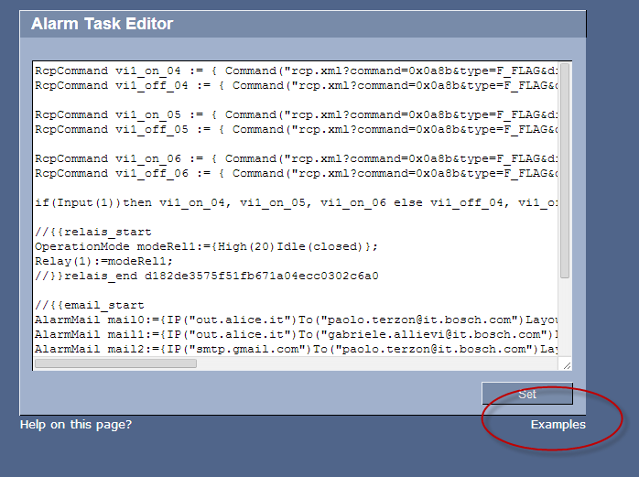
VS4 IVA Training
ATE Script
Esempi comando HTTP per attivare il relè di un dispositivo I/O di terze parti:
//uscita 0
HttpCommand attiva_1:={Command("index.html?o0=1")IP("192.168.0.22")};
HttpCommand disattiva_1:={Command("index.html?o0=0")IP("192.168.0.22")};
// 20 secondi
OperationMode durata_attivazione_1 := {High(200)};
TempState(1):= durata_attivazione_1;
if (VCARule (1,1) || VCARule (1,2) || VCARule (1,3)) then TempState(1):=true;
if (TempState(1)) then attiva_1 else disattiva_1;
HttpCommand attiva_1:={Command("set.cgi?set=0")Port(6010)IP("82.53.252.20")};
HttpCommand disattiva_1:={Command("set.cgi?reset=0")Port(6010)IP("82.53.252.20")};
OperationMode durata_attivazione_1 := { High(100) }; // 10 secondi
TempState(1):= durata_attivazione_1;
if (VCARule (1,1) || VCARule (1,2) || VCARule (1,3)) then TempState(1):=true;
if (TempState(1)) then attiva_1 else disattiva_1;
Molti altri esempi sono riportati a bordo apparato e sono accessibili dall’interfaccia web server
Security Systems
Department | 04/02/14 | © Robert Bosch GmbH 2012. All rights reserved, also regarding any disposal, exploitation, reproduction, editing, distribution, as well as in the event of applications for industrial property rights.

Slide 30
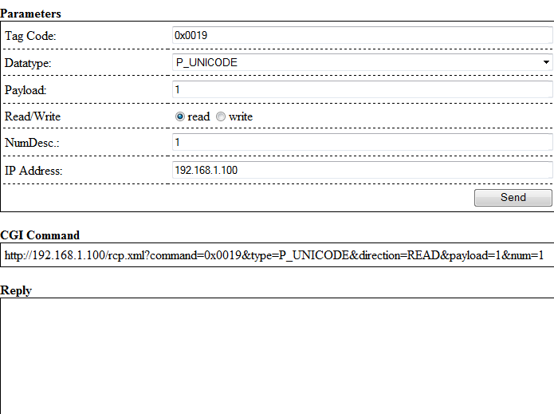
VS4 IVA Training
ATE Script
I comandi possono essere inviati anche da software e interfacce di terze parti, ad esempio è possibile inviare un comando RCP+ col browser di internet explorer utilizzando una stringa http:// per fare un test, oppure utilizzare un tool per costruire ed inviare le stringhe di comando.
Security Systems
Department | 04/02/14 | © Robert Bosch GmbH 2012. All rights reserved, also regarding any disposal, exploitation, reproduction, editing, distribution, as well as in the event of applications for industrial property rights.

Slide 31
VS4 IVA Training
ATE Script
Esempio per contatori generici e BEV IVA.
Request:
http://<device-ip>/rcp.xml?command=0x0b4a&type=P_OCTET&direction=READ
Response:
Quanti contatori ?
- <rcp>
- <command>
<hex>0x0b4a</hex>
<dec>2890</dec>
</command>
<type>P_OCTET</type>
<direction>READ</direction>
<num>0</num>
<idstring />
<payload />
<cltid>0x2f1c</cltid>
<sessionid>0x00000000</sessionid>
<auth>0</auth>
<protocol>TCP</protocol>
- <result>
<len>211</len>
<str>03 01 00 00 49 00 6e 00 3a 00 00 00 00 00 00 00 00 00 00 00 00 00 00 00 00 00 00 00 00 00 00 00 00 00 00 00 00 00 00 00 00 00 00 00 00 00 00 00 00 00 00 00 00 00 00 00 00 00 00 00 00 00 00 00 00 00 00 00 00 04 39 02 00 00 4f 00 75 00 74 00 3a 00 00 00 00 00 00 00 00 00 00 00 00 00 00 00 00 00 00 00 00 00 00 00 00 00 00 00 00 00 00 00 00 00 00 00 00 00 00 00 00 00 00 00 00 00 00 00 00 00 00 00 00 00 00 00 00 00 00 01 72 04 00 00 49 00 6e 00 73 00 69 00 64 00 65 00 3a 00 00 00 00 00 00 00 00 00 00 00 00 00 00 00 00 00 00 00 00 00 00 00 00 00 00 00 00 00 00 00 00 00 00 00 00 00 00 00 00 00 00 00 00 00 00 00 00 00 00 00 00 02 c7</str>
</result>
</rcp>
Counter ID
Counter Value in HEX
Security Systems
Department | 04/02/14 | © Robert Bosch GmbH 2012. All rights reserved, also regarding any disposal, exploitation, reproduction, editing, distribution, as well as in the event of applications for industrial property rights.

Slide 32
Domande?
VS4 IVA Training
Security Systems
Department | 04/02/14 | © Robert Bosch GmbH 2012. All rights reserved, also regarding any disposal, exploitation, reproduction, editing, distribution, as well as in the event of applications for industrial property rights.

Slide 33

VS4 IVA Training
Grazie per l‘attenzione
Security Systems
Department | 04/02/14 | © Robert Bosch GmbH 2012. All rights reserved, also regarding any disposal, exploitation, reproduction, editing, distribution, as well as in the event of applications for industrial property rights.

Slide 34
Agenda
VS4 IVA Training
Considerazione aggiuntive
Security Systems
Department | 04/02/14 | © Robert Bosch GmbH 2012. All rights reserved, also regarding any disposal, exploitation, reproduction, editing, distribution, as well as in the event of applications for industrial property rights.

Slide 35

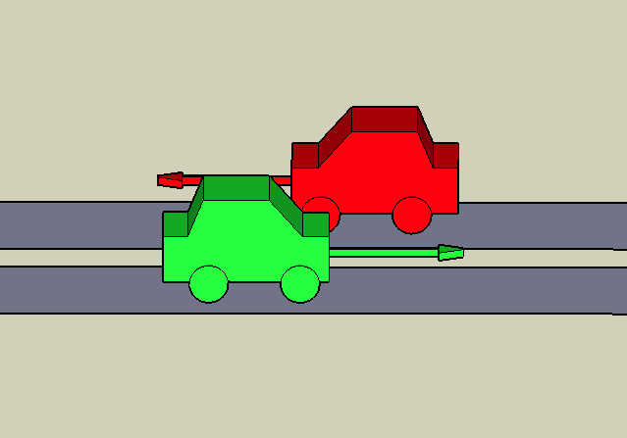
Speed detection
VS4 IVA Training
Much easier
quite difficult
Security Systems
Department | 04/02/14 | © Robert Bosch GmbH 2012. All rights reserved, also regarding any disposal, exploitation, reproduction, editing, distribution, as well as in the event of applications for industrial property rights.

Slide 36
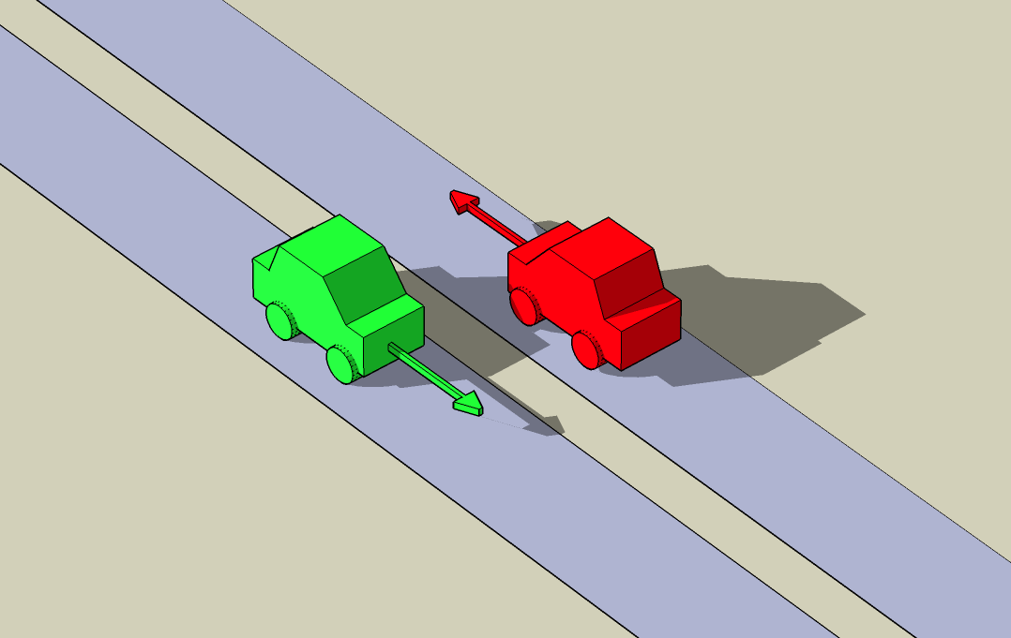
Shadow is part of the detection
VS4 IVA Training
Security Systems
Department | 04/02/14 | © Robert Bosch GmbH 2012. All rights reserved, also regarding any disposal, exploitation, reproduction, editing, distribution, as well as in the event of applications for industrial property rights.

Slide 37
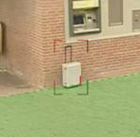
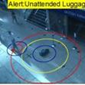
Idle object Detection vs. left luggage
VS4 IVA Training
Applicazioni
L’oggetto è statico per un certo tempo.
Allarme!
L’oggetto 1 è una persona
L’oggetto 2 è una borsa
L’oggetto 1 si allontana dall’oggetto 2
Allarme!
Security Systems
Department | 04/02/14 | © Robert Bosch GmbH 2012. All rights reserved, also regarding any disposal, exploitation, reproduction, editing, distribution, as well as in the event of applications for industrial property rights.

Slide 38
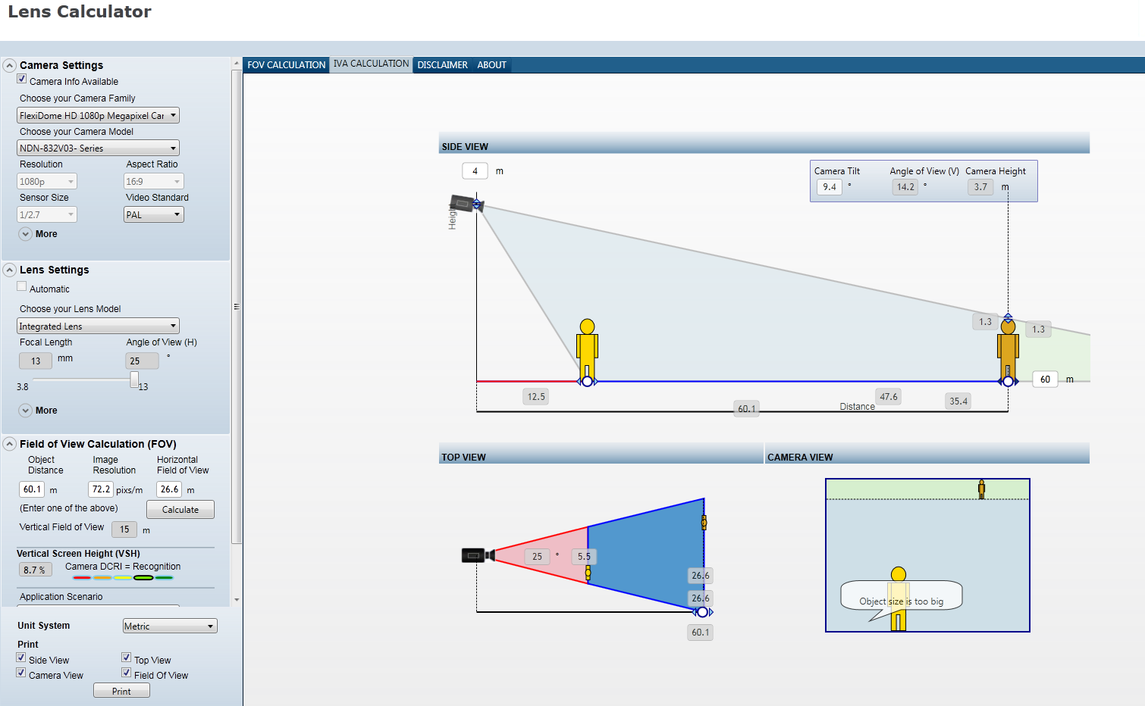
Bosch Lens Calculator
VS4 IVA Training
Security Systems
Department | 04/02/14 | © Robert Bosch GmbH 2012. All rights reserved, also regarding any disposal, exploitation, reproduction, editing, distribution, as well as in the event of applications for industrial property rights.

Slide 39
Wireshark
VS4 IVA Training
Tecnologia
Wireshark è un software che permette di catturare i pacchetti sulla rete
  Si possono catturare ad esempio i pacchetti contenenti le stringhe di comando RCP+ inviate tramite il browser di ie, alcuni esempi di filtri:
  http
  http.request.uri contains “0x09A5”
  http.request.uri contains WRITE
  http.request.uri contains READ
  http.request.uri contains rcp.xml
  ip.addr = <PC or Device IP Address>
  ip.src = <PC IP Address> & ip.dst = <Device IP Address> & http
Security Systems
Department | 04/02/14 | © Robert Bosch GmbH 2012. All rights reserved, also regarding any disposal, exploitation, reproduction, editing, distribution, as well as in the event of applications for industrial property rights.

Slide 40
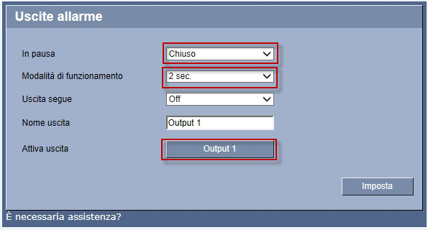
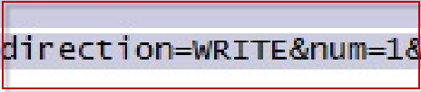
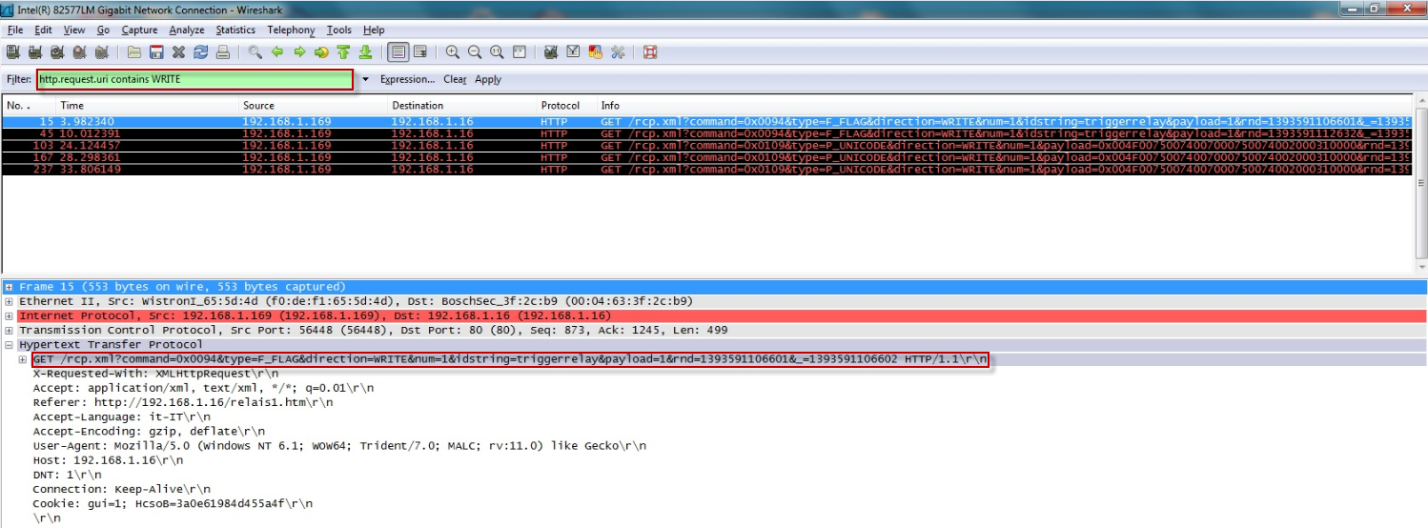
Wireshark
VS4 IVA Training
Tecnologia
Security Systems
Department | 04/02/14 | © Robert Bosch GmbH 2012. All rights reserved, also regarding any disposal, exploitation, reproduction, editing, distribution, as well as in the event of applications for industrial property rights.

Slide 41


VS4 IVA Training
Security Systems
Department | 04/02/14 | © Robert Bosch GmbH 2012. All rights reserved, also regarding any disposal, exploitation, reproduction, editing, distribution, as well as in the event of applications for industrial property rights.

